Slide 1
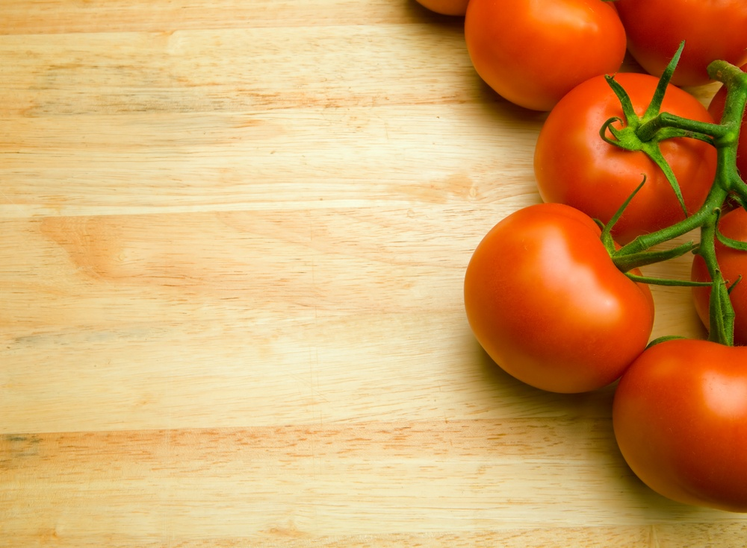
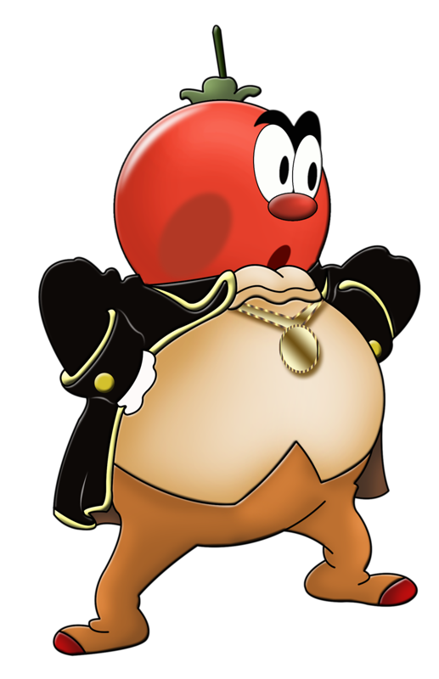
Структурное подразделение «Детский сад№11 комбинированного вида» МБДОУ «Детский сад «Радуга» комбинированного вида»
Рузаевского муниципального района
Презентация экологического проекта
«Сеньор - помидор»
Подготовили и провели воспитатели: Федяшова Л.А., Уляшкина Е.Н.
Рузаевка 2019г.

Slide 2
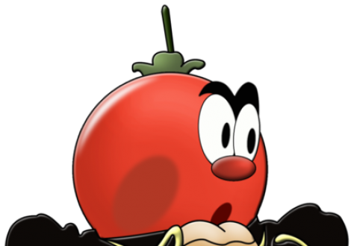
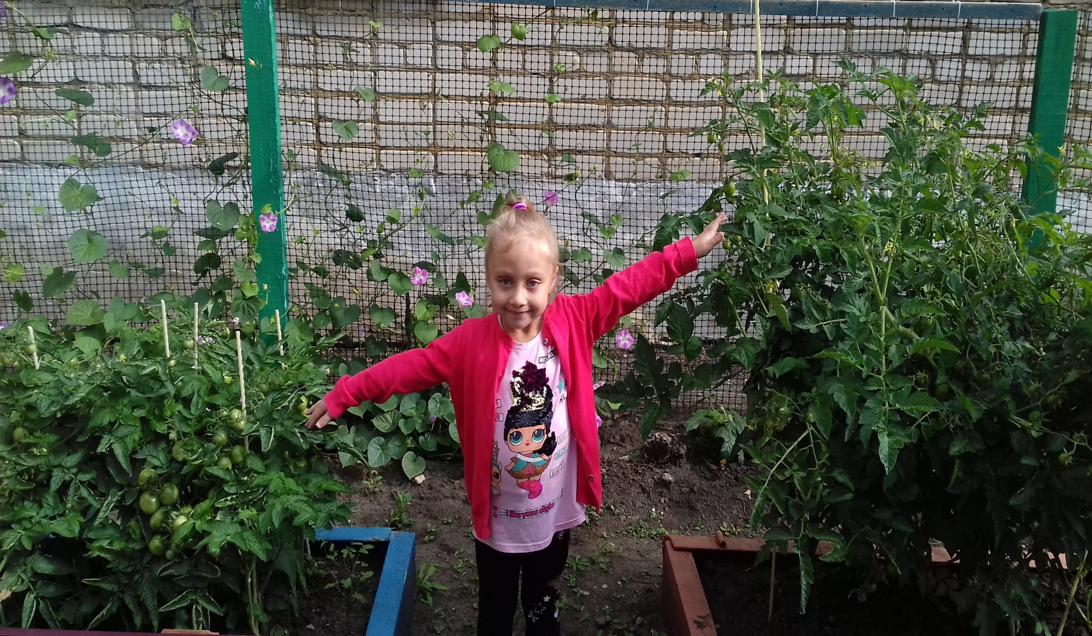
ЕСТЬ У НАС ОГОРОД
ПОМИДОР ТАМ РАСТЁТ
ВОТ ТАКОЙ ШИРИНЫ
ВОТ ТАКОЙ ВЫШИНЫ

Slide 3
ЦЕЛЬ ПРОЕКТА:
Формирование у детей интереса к опытнической и исследовательской деятельности по выращиванию овощных культур.
ЗАДАЧА ПРОЕКТА:
Вовлечение детей в практическую деятельность по выращиванию овощной культуры – томат.
АКТУАЛЬНОСТЬ ПРОЕКТА:
Необходимость расширения знаний и представлений у детей старшего дошкольного возраста о процессе посадки и выращивании.

Slide 4
ЭТАПЫ ПРОЕКТА
1. Подготовительный этап:
- Подбор справочной и методической литературы.
- Подбор необходимого оборудования, пособий, материалов
- Составление и обсуждение со всеми участниками проекта поэтапного плана работы.
- Взаимодействие с родителями, направленное на знакомство с проектной деятельностью.
2. Основной этап – практическая деятельность
- Вхождение детей в проблемную игровую ситуацию (ведущая роль воспитателя)
- Реализация проекта через различные виды деятельности.
3 Заключительный этап.
- Мини-выставка выращенной продукции.
- Презентация проекта

Slide 5
Подбор семян для выращивания

Slide 6
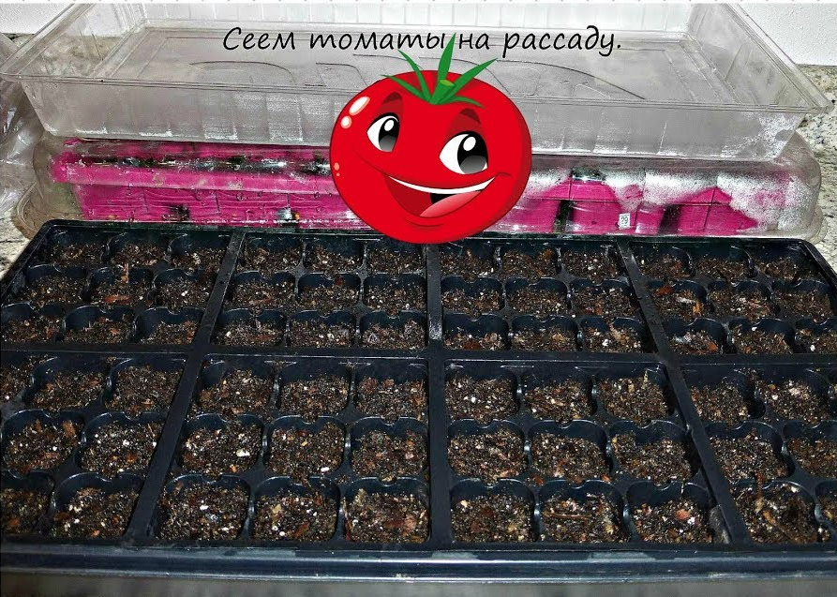
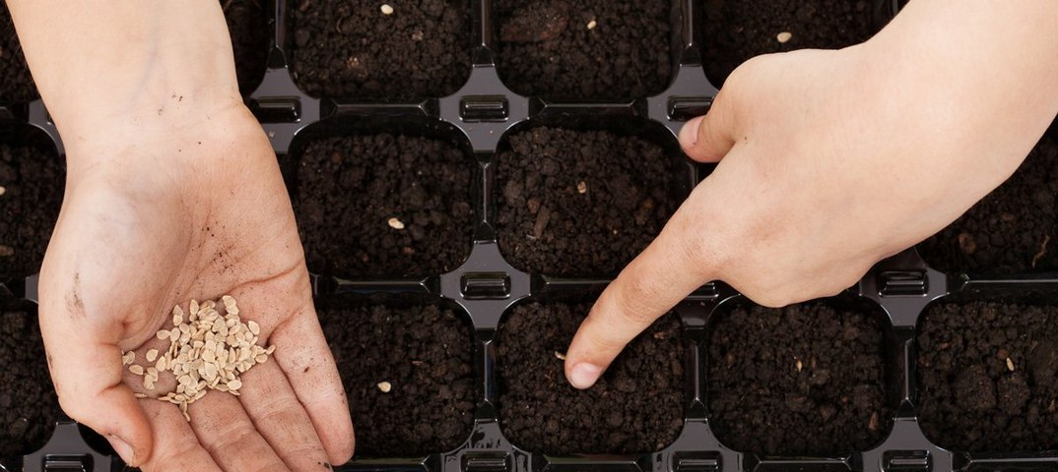
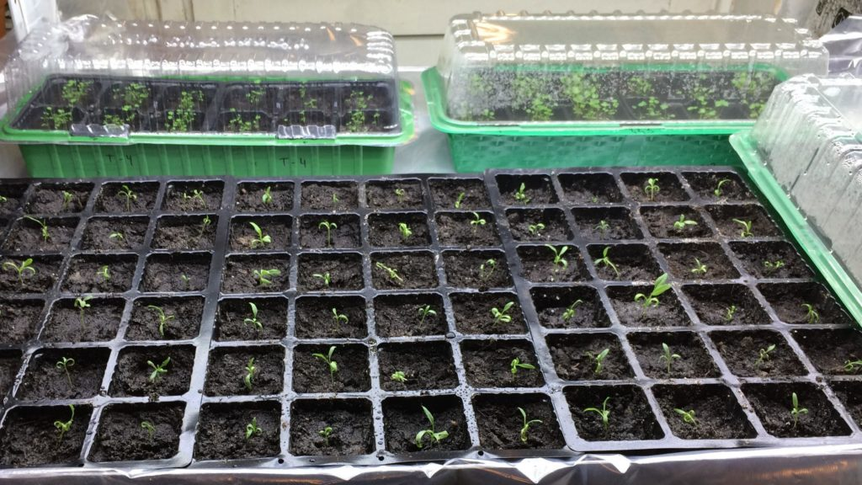
Подготовка почвы и посев семян
А вот и всходы…

Slide 7
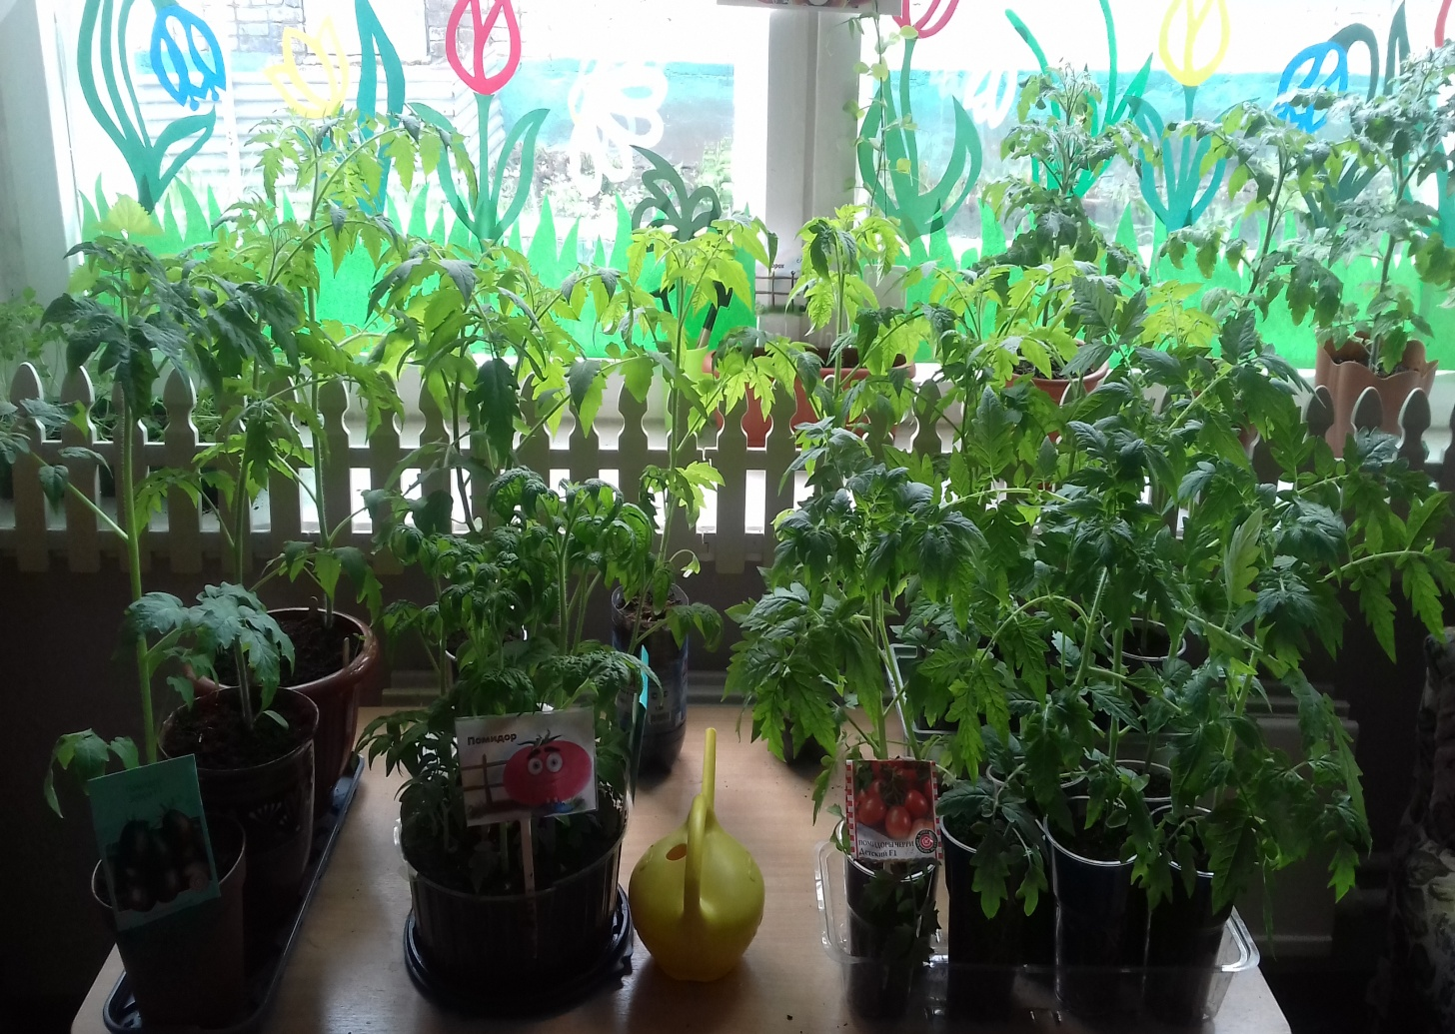
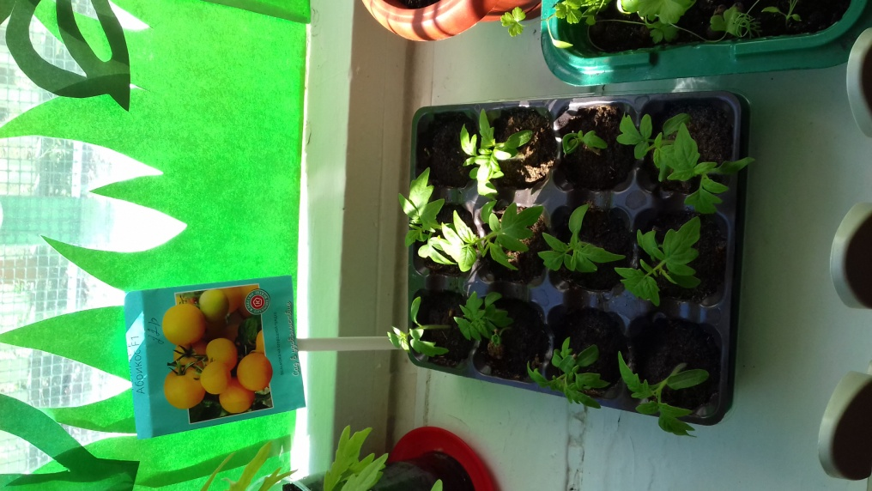
Уход за рассадой (полив, рыхление и наблюдение)

Slide 8
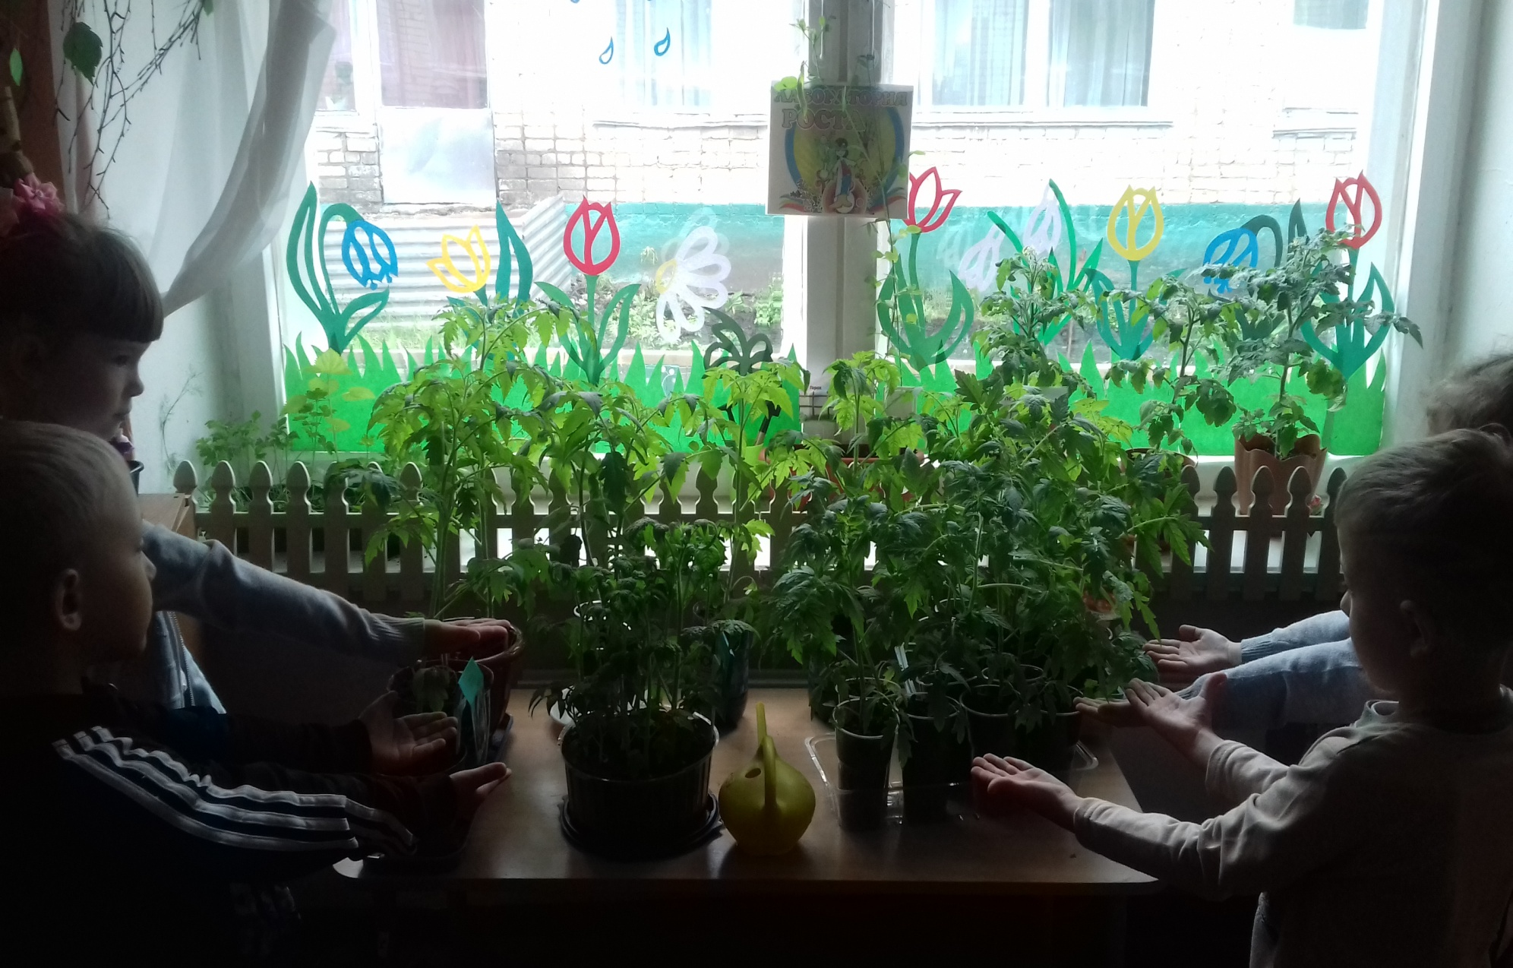
Наша рассада подросла и готова к высадке в открытый грунт

Slide 9
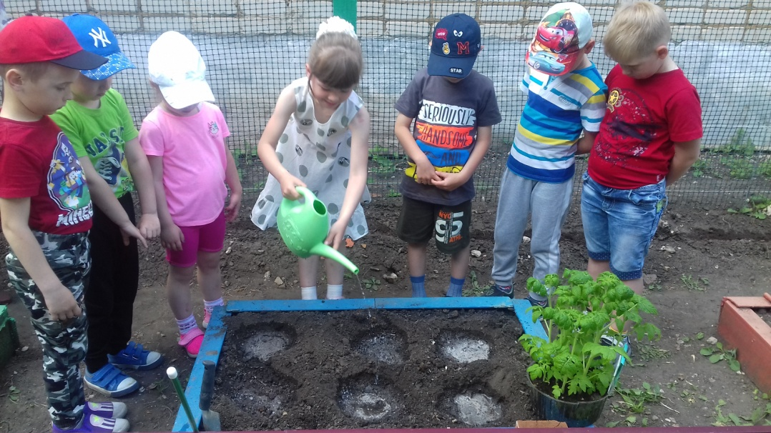
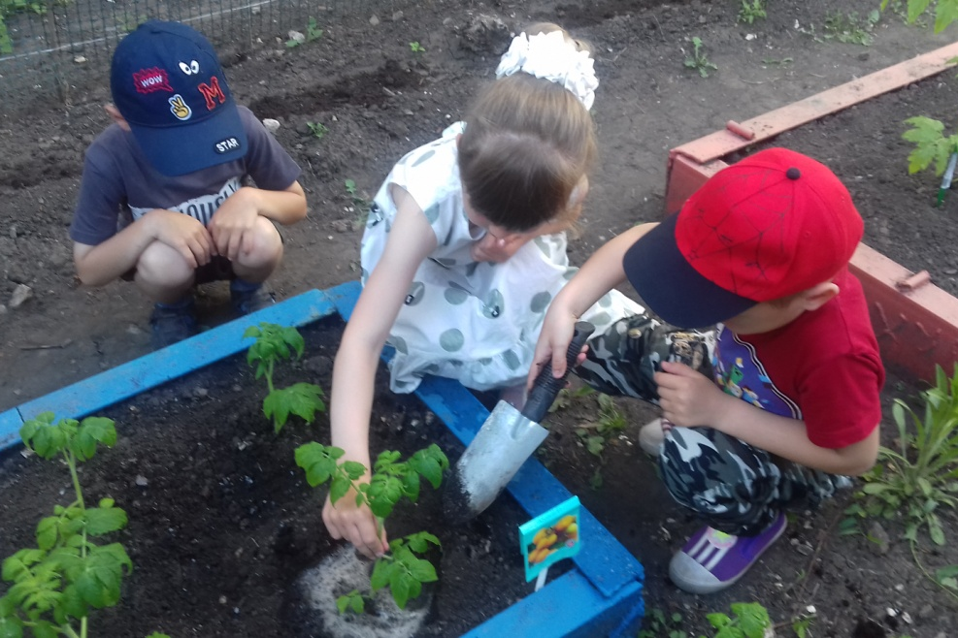
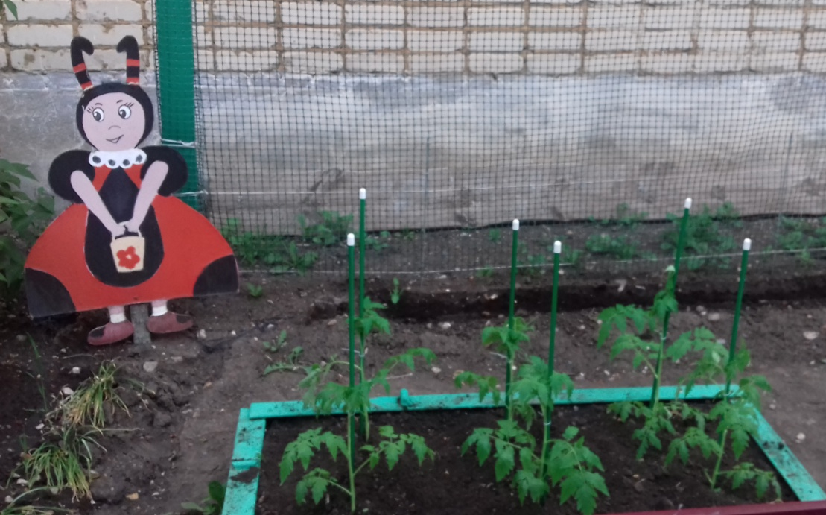
Высадка рассады в грунт на наш мини-огород

Slide 10
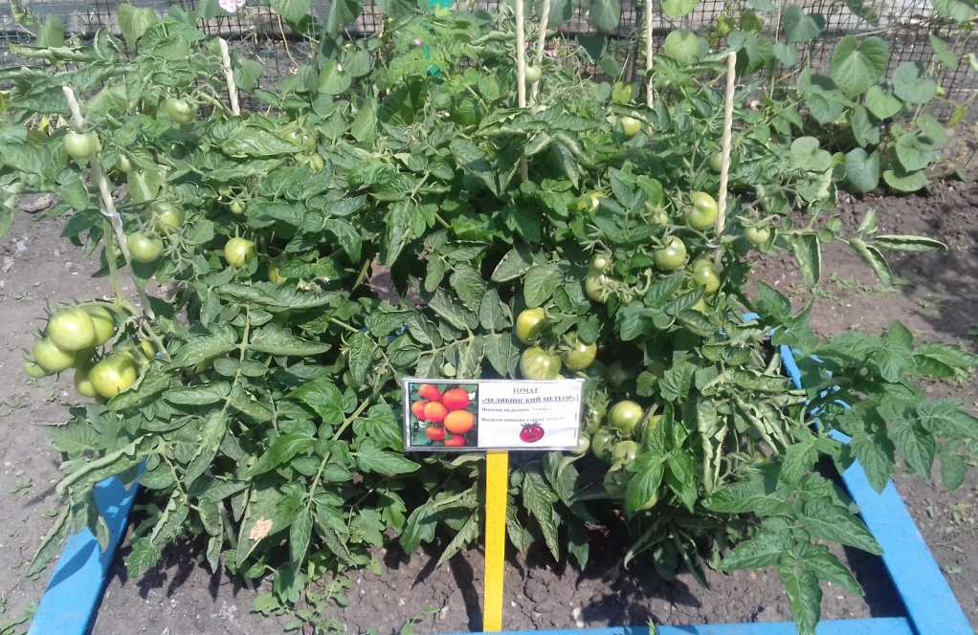
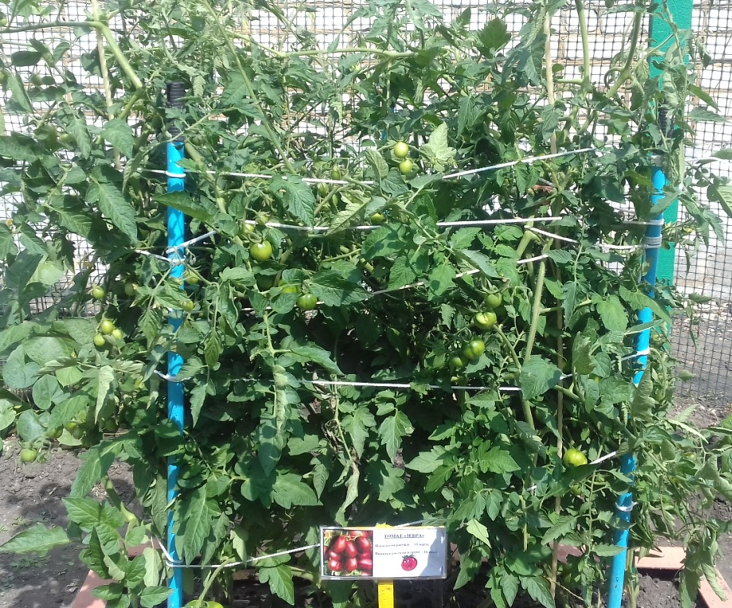
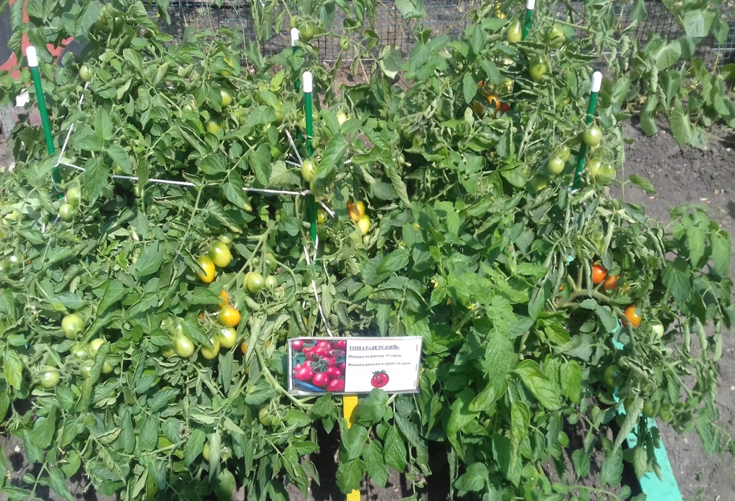
Полив, рыхление, пасынкование, подвязывание к опорам, наблюдение за цветением и образованием плодов

Slide 11
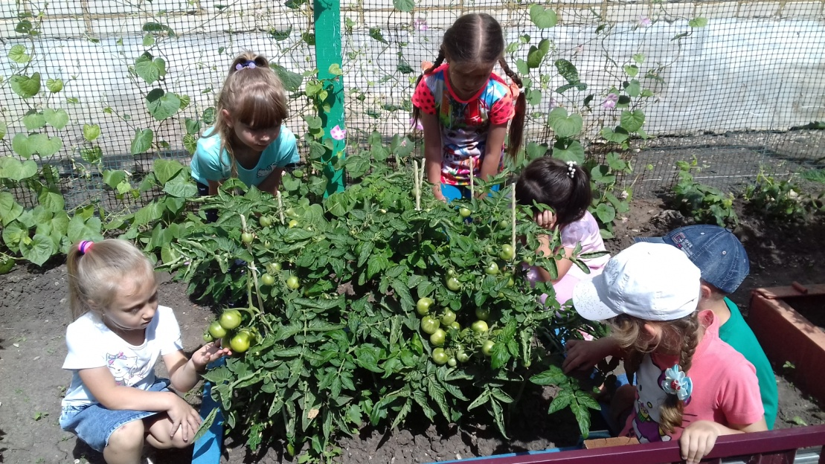
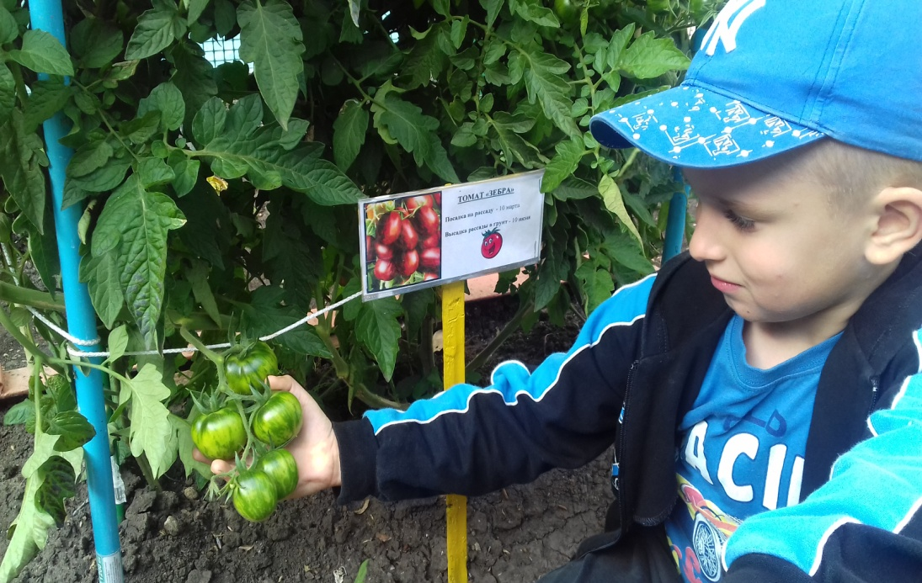
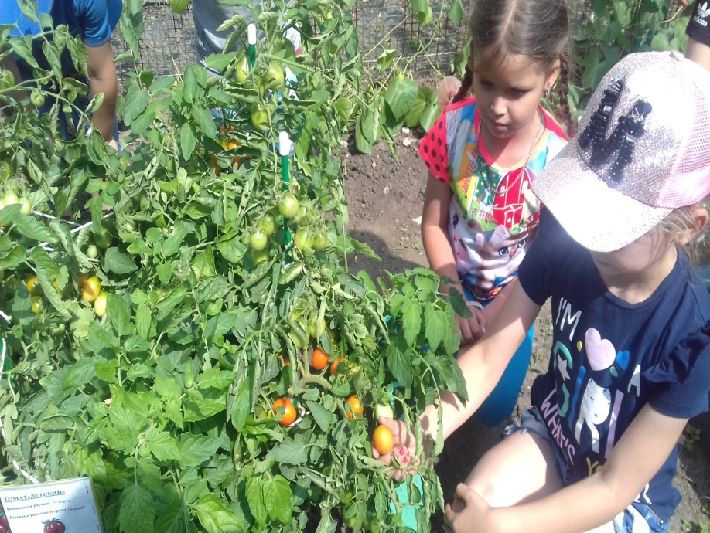

Slide 12
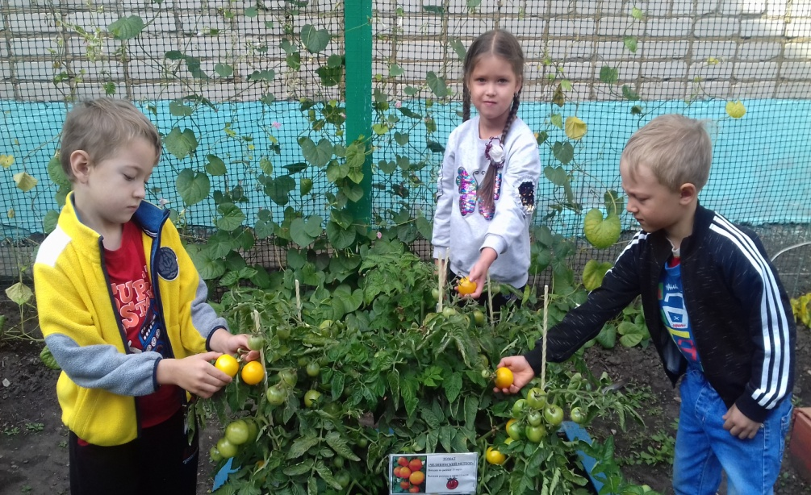
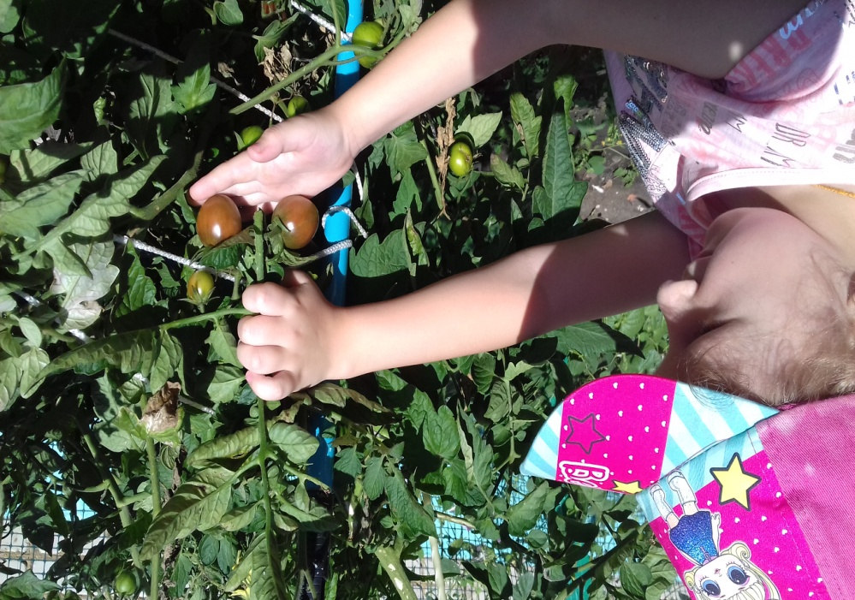
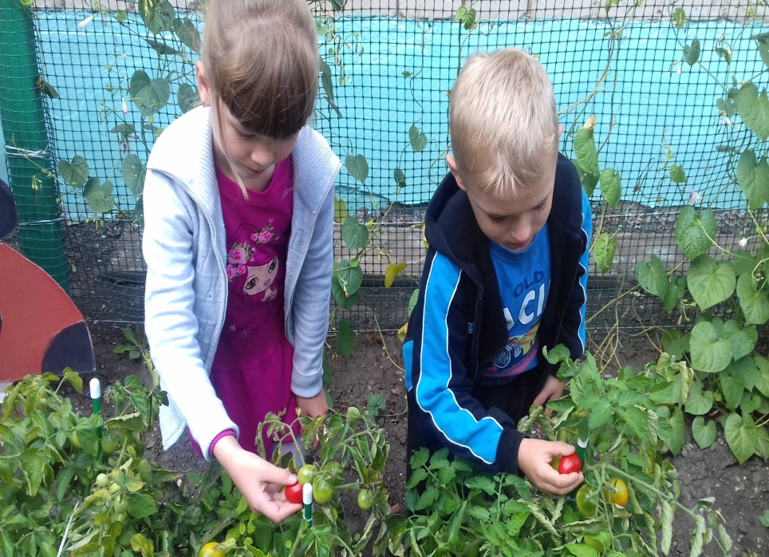
Сбор урожая

Slide 13
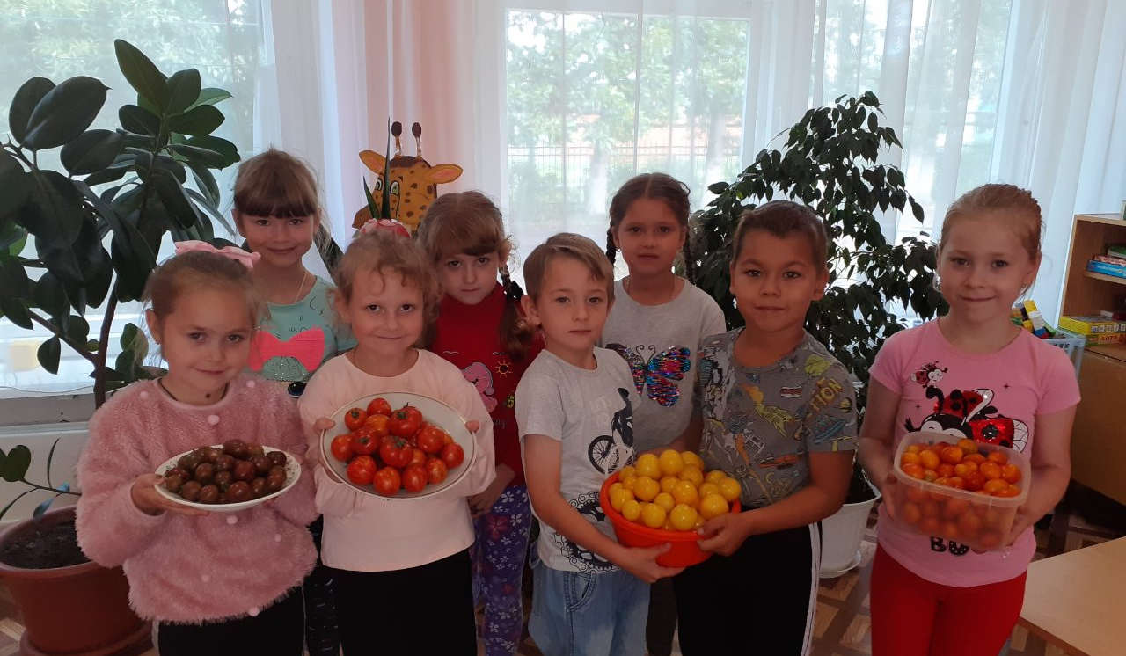
МЫ ОЧЕНЬ СТАРАЛИСЬ!

Slide 14
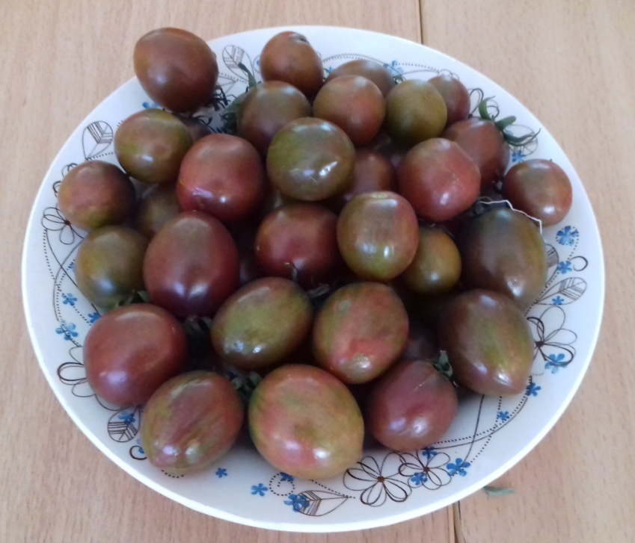
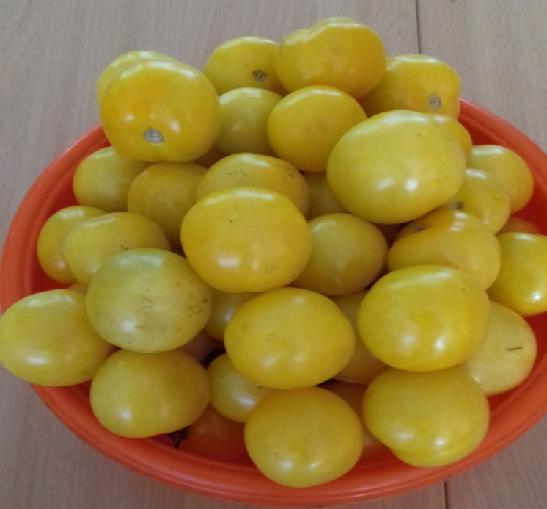
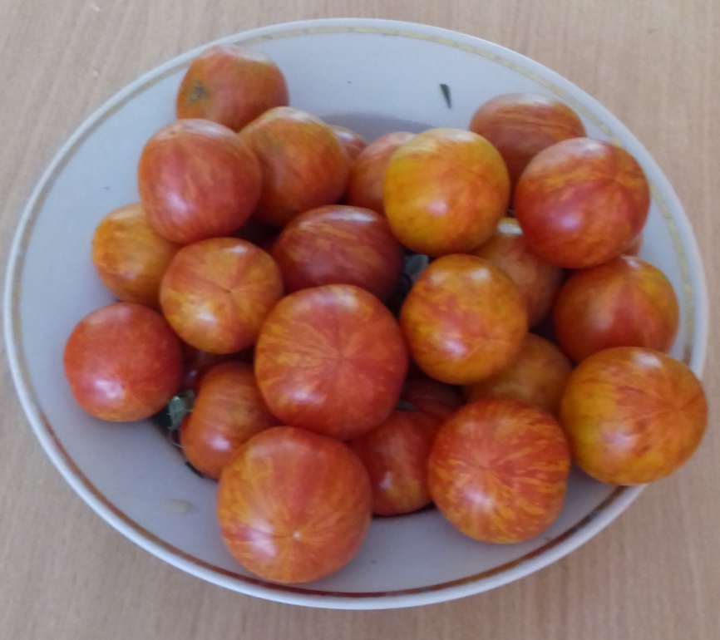
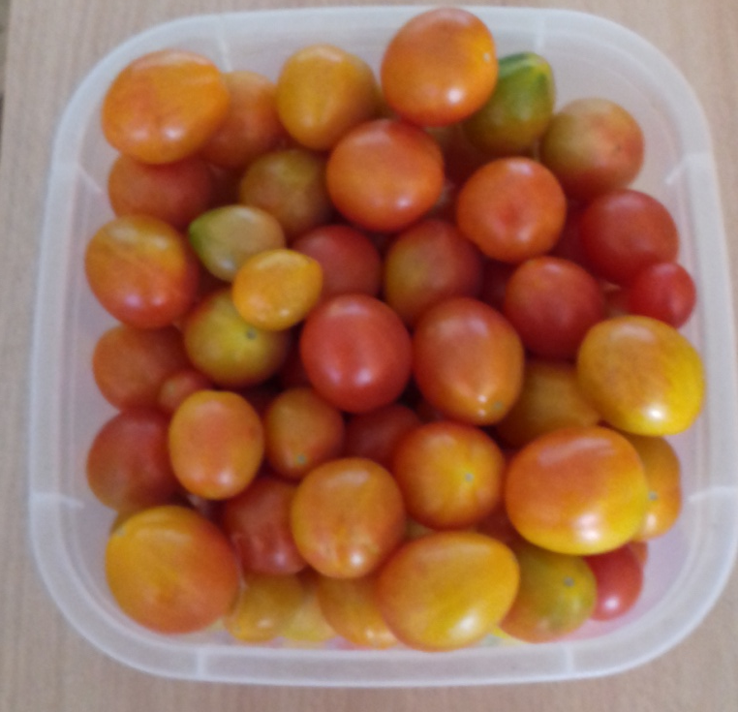
Такой разный помидор

Slide 15
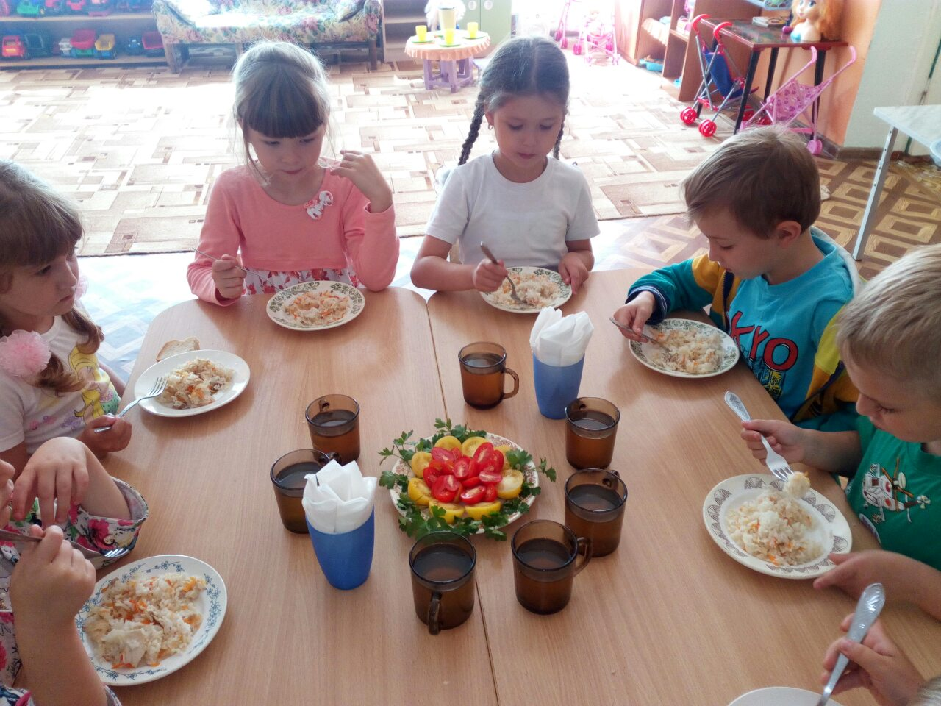
ОЧЕНЬ ВКУСНО

Slide 16
Результат проекта
Благодаря проекту «Синьор – помидор»
у детей были сформированы представления о том как растет томат, как нужно ухаживать за ним; об условиях его созревания и времени сбора; о способах приготовления из него различных блюд.

Slide 17
P.S. Во время сбора урожая детей ждал необычный сюрприз…
При посеве одного вида помидор «Зебра» - они собрали два …..
ВОТ ТАКИЕ ЧУДЕСА ОГОРОДНЫЕ
А КАК ЭТО ПРОИЗОШЛО - БУДЕМ ВЫЯСНЯТЬ
ИССЛЕДОВАНИЯ ПРОДОЛЖАЮТСЯ !!!

